Slide 1


Information Technology Video Developer Network
http://itvdn.com
PHP Essentials
Информационный видеосервис для разработчиков программного обеспечения
Знакомство с ООП. Концепции ч.1

Slide 2
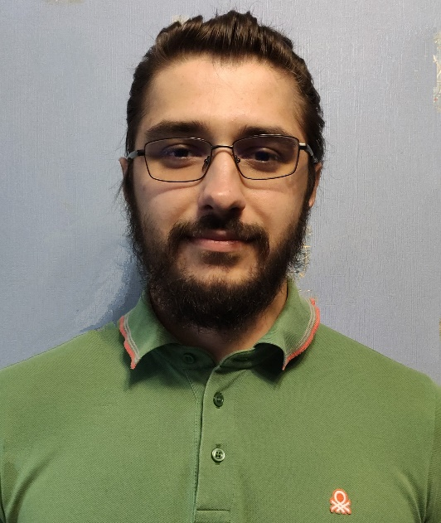


PHP Essential
Introduction
Александр Хонько
PHP Developer
alex-khonko
ITVDN
Information Technology Video Developer Network http://itvdn.com

Slide 3
PHP Essentials
Тема урока
Концепции ООП
Наследование
Полиморфизм
ITVDN
Information Technology Video Developer Network http://itvdn.com

Slide 4
PHP Essentials
План урока
Что такое концепция ООП
Виды концепций
Наследование
Полиморфизм
Позднее статическое связывание
ITVDN
Information Technology Video Developer Network http://itvdn.com

Slide 5
PHP Essentials
Немного основ
Концепция –
ведущий замысел
определённый способ понимания, трактовки каких-либо явлений
ITVDN
Information Technology Video Developer Network http://itvdn.com

Slide 6
PHP Essentials
Концепции ООП
Инкапсуляция
Наследование
Полиморфизм
Абстракция
ITVDN
Information Technology Video Developer Network http://itvdn.com

Slide 7
PHP Essentials
Наследование
Класс-наследник
Cat
Класс родитель
Прим: Animal
Класс-наследник
Tiger
Класс-наследник
Snake
ITVDN
Information Technology Video Developer Network http://itvdn.com

Slide 8
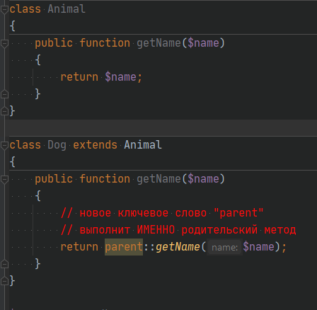
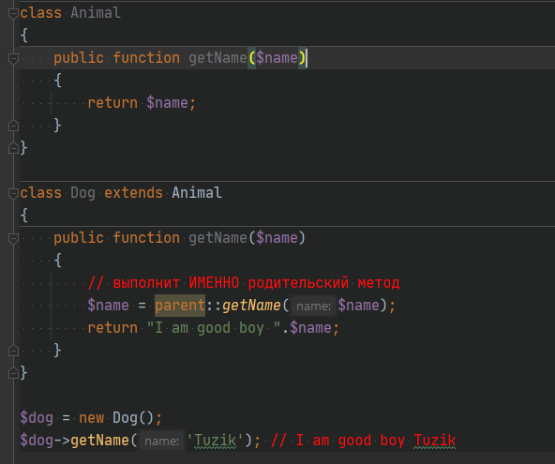
PHP Essentials
Полиморфизм
Класс наследник может использовать/переопределять родительский метод
Новое ключевое слово parent
ITVDN
Information Technology Video Developer Network http://itvdn.com

Slide 9
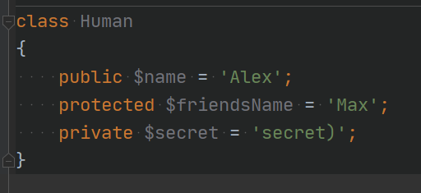
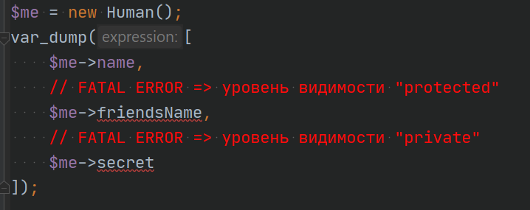
PHP Essentials
Области видимости
Public – доступ к свойству может получить любой
Protected – доступ к свойству может(ут) получить только классы-наследники
Private – доступ к свойству имеет только класс, в котором ето свойство и расположено
ITVDN
Information Technology Video Developer Network http://itvdn.com

Slide 10
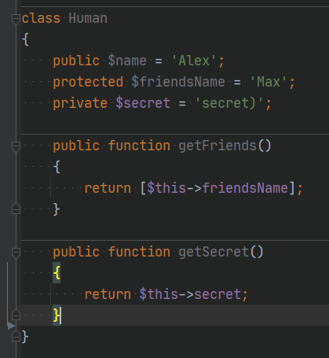
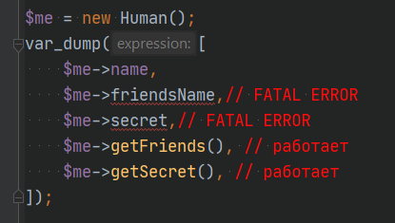
PHP Essentials
Области видимости
ITVDN
Information Technology Video Developer Network http://itvdn.com

Slide 11
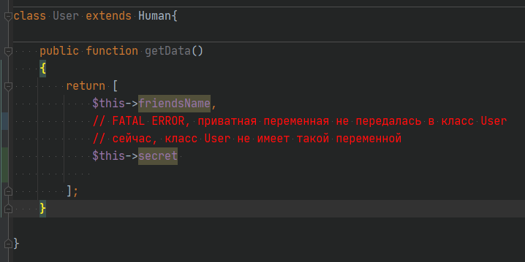
PHP Essentials
Области видимости
ITVDN
Information Technology Video Developer Network http://itvdn.com

Slide 12
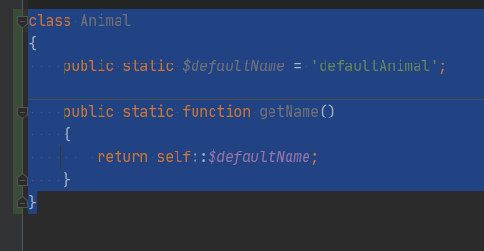
PHP Essentials
Позднее статическое связывание
Механизм языка, который позволяет нам вызывать значение статического свойства/метода, который находится выше всего в иерархии классов
Новое ключевое слово static
Cat
Dog
Horse
ITVDN
Information Technology Video Developer Network http://itvdn.com

Slide 13
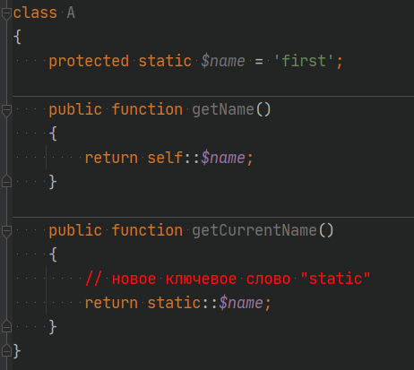
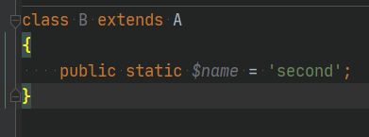
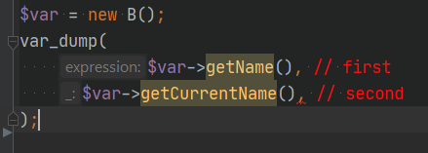
PHP Essentials
Позднее статическое связывание
ITVDN
Information Technology Video Developer Network http://itvdn.com

Slide 14

Проверка знаний
TestProvider.com
TestProvider – это online сервис проверки знаний по информационным технологиям. С его помощью Вы можете оценить Ваш уровень и выявить слабые места. Он будет полезен как в процессе изучения технологии, так и для общей оценки знаний IT специалиста.
Успешное прохождение финального тестирования позволит Вам получить соответствующий Сертификат.
Проверьте как Вы усвоили данный материал на TestProvider.com
ITVDN
Information Technology Video Developer Network http://itvdn.com

Slide 15
PHP Essential
Спасибо за внимание! До новых встреч!
Александр Хонько
PHP Developer
ITVDN
Information Technology Video Developer Network http://itvdn.com

Slide 16

Информационный видеосервис для разработчиков программного обеспечения
ITVDN
Information Technology Video Developer Network http://itvdn.com

